Slide 1
Week 00
파이썬
기초과정
MY PAUL SCHOOL PYTHON BASIC CLASS
2025 CHOI JAE SEONG

Slide 2



01
Orientation
Advisor Introduction
Education
KwangWoon University
서울시 노원구 광운로 20 (월계동 447-1)
College of Electronic and Information Engineering
Department of Electronic and Communication Engineering (2024)

Slide 3
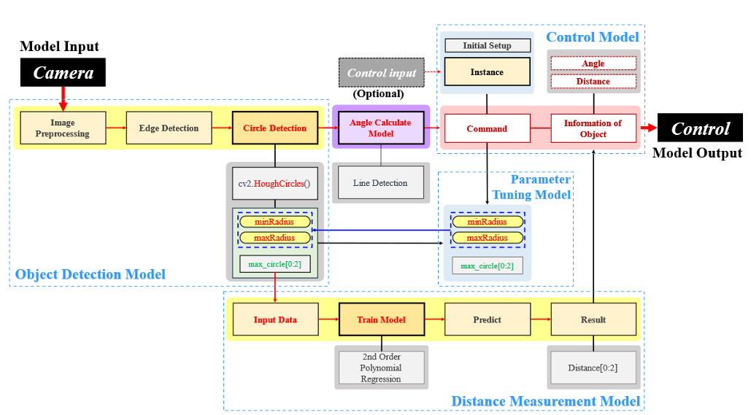
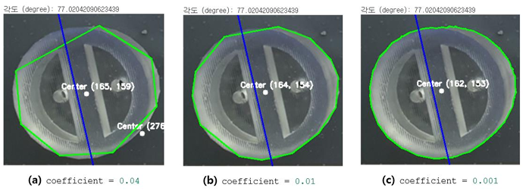
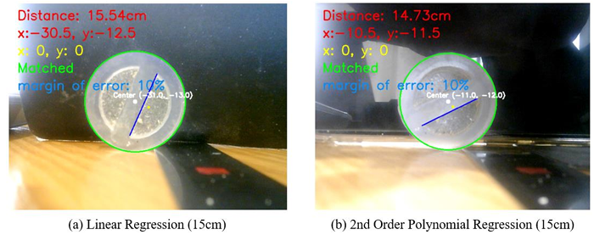
01
Orientation
Advisor Introduction
Bachelor's Thesis
OpenCV-Based Object Detection and Distance Estimation Method
in Electric Vehicle Side Battery Replacement System

Slide 4

02
Orientation
Introduction
교재 소개
도서명 : 난생처음 파이썬 프로그래밍
ISBN : 979-11-5664-814-7 95000
저자 : 우재남, 최민아
출판사 : 한빛아카데미㈜
페이지 : 428p
예제소스 다운로드 : http://www.hanbit.co.kr/src/4552
CopyrightⒸ 2021 Hanbit Academy, Inc. All rights reserved.

Slide 5
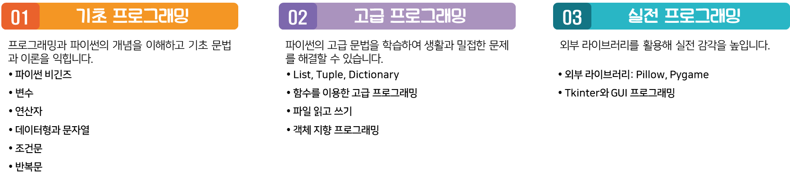
03
Orientation
Curriculum
학습 로드맵
파이썬 기초과정

Slide 6
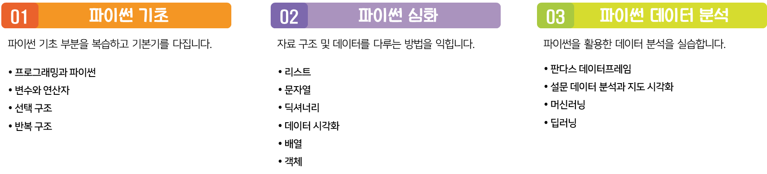
03
Orientation
Curriculum
학습 로드맵
파이썬 중급과정

Slide 7
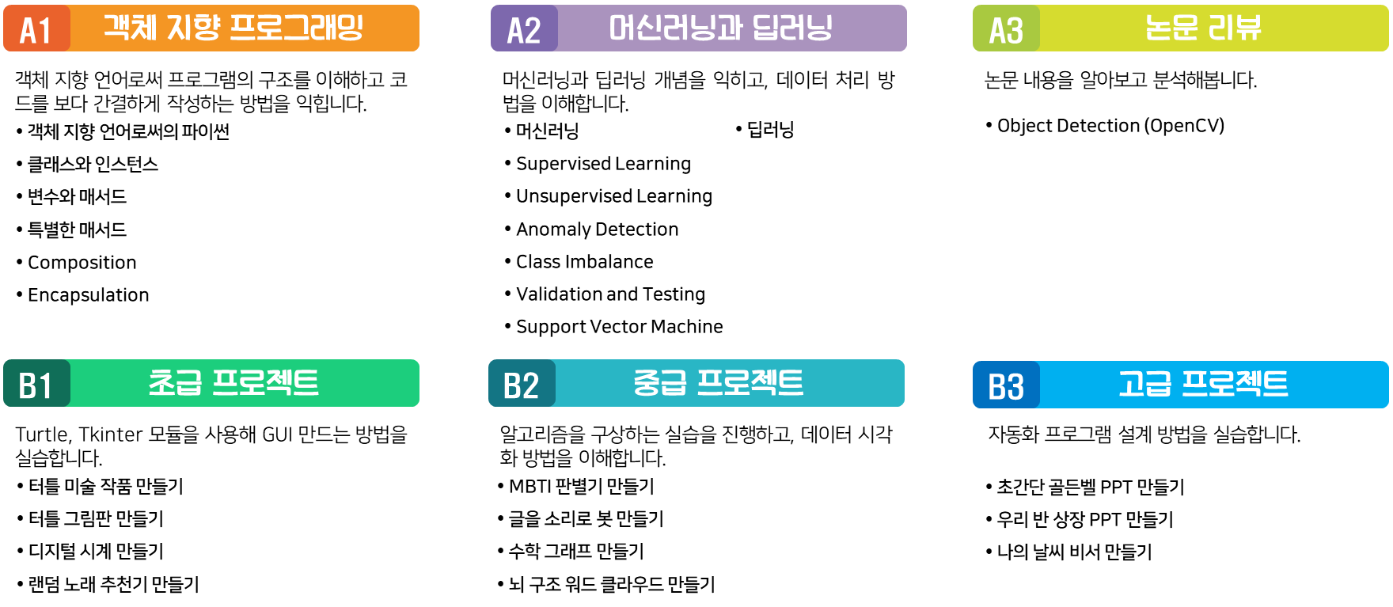
03
Orientation
Curriculum
학습 로드맵
파이썬 고급과정

Slide 8
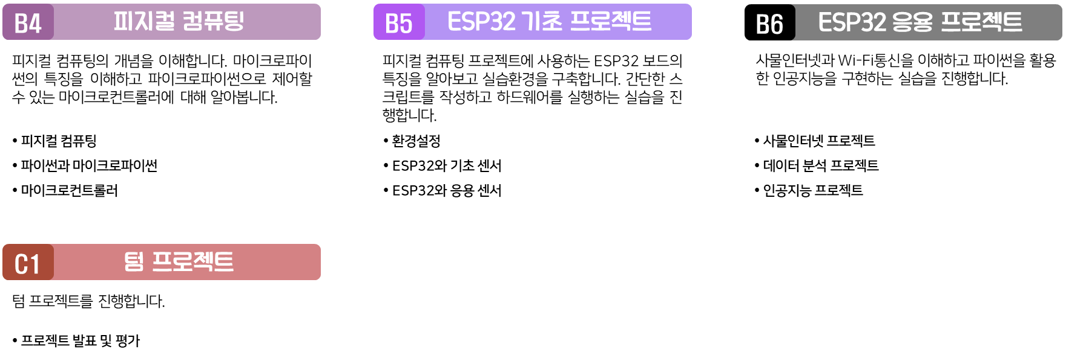
03
Orientation
Curriculum
학습 로드맵
파이썬 고급과정

Slide 9
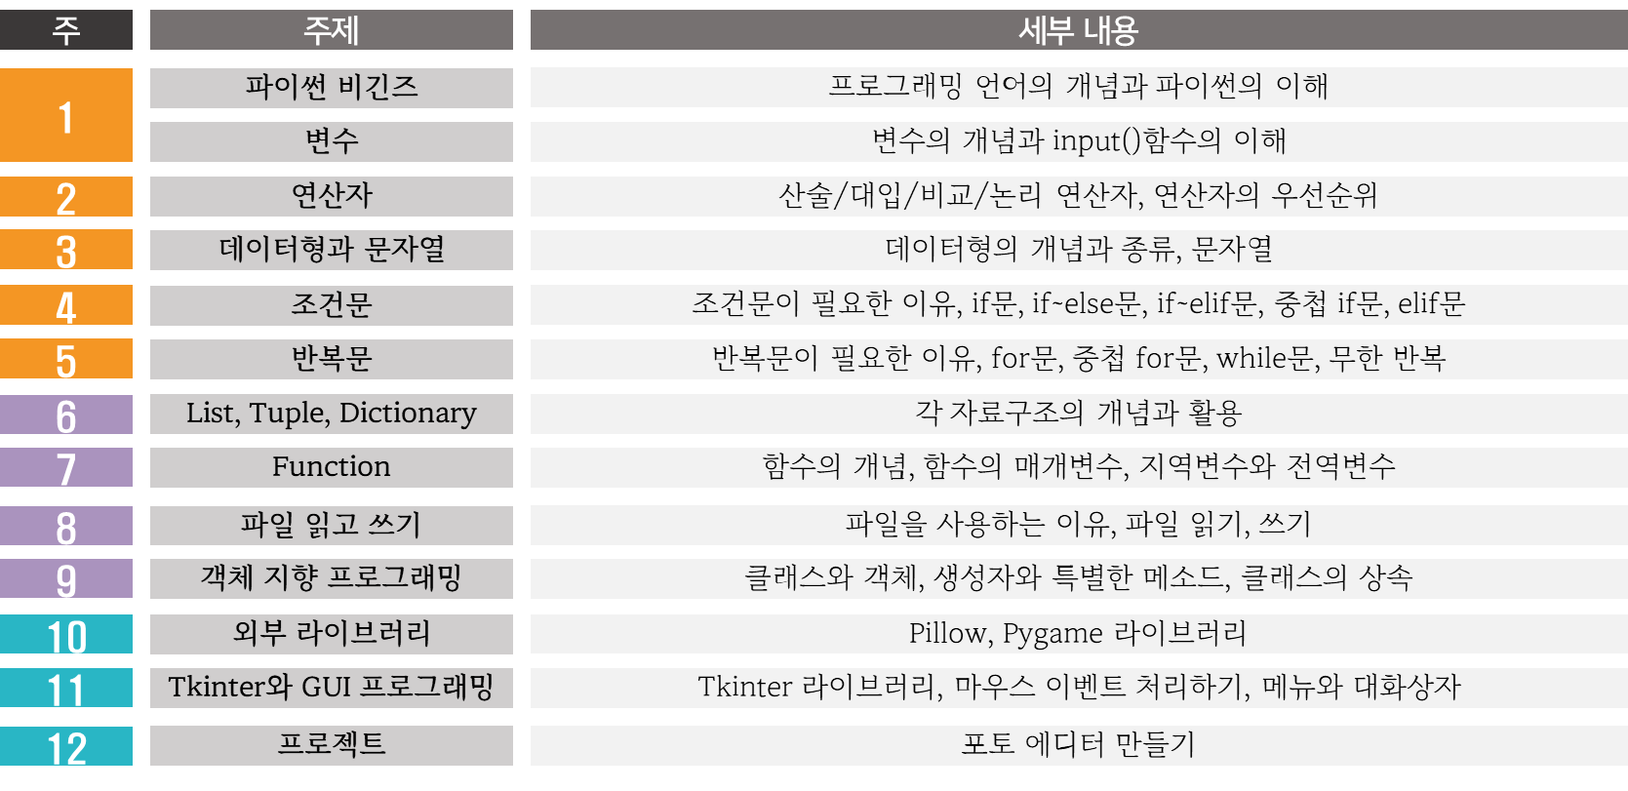
04
Orientation
Plan
강의 계획표
파이썬 기초과정

Slide 10
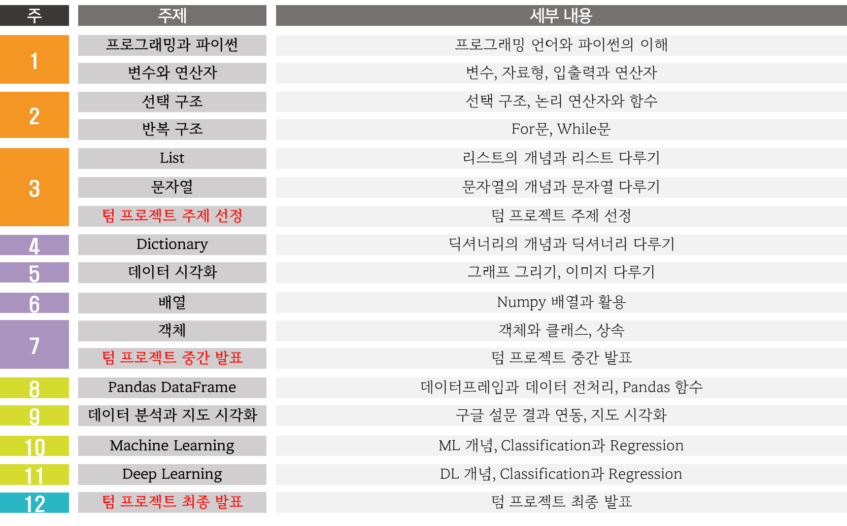
04
Orientation
Plan
강의 계획표
파이썬 중급과정

Slide 11
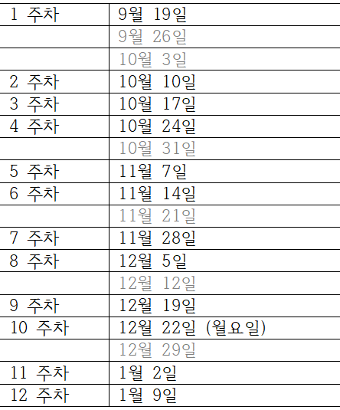
05
Orientation
Class
세부 일정: A반 (금)

Slide 12
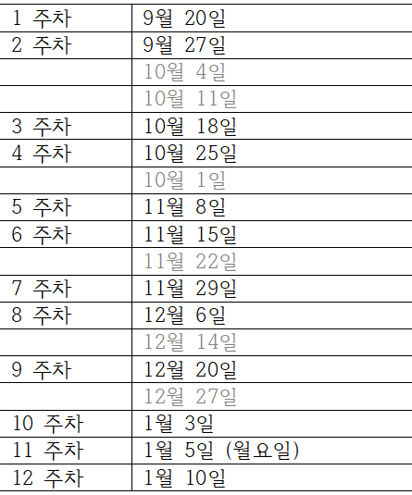
05
Orientation
Class
세부 일정: B반 (토)

Slide 13
05
Orientation
Class
수업 진행 방식
- 2주차부터 매주 간단한 테스트를 진행
- 테스트 범위는 이전까지 배웠던 내용이고, 테스트로 복습을 진행하고 본 수업 진행
- 수업 후 강의 설문 조사 진행
- 매주 과제 존재: 교재 연습문제 + @
- 파이썬 강의 시간 외에 코딩 연습이 가능하도록 코딩 과제도 추가 예정
강의 자료 및 과제 업로드
A반: 금요일 수업 후, 토~일 사이에 업로드 예정
B반: 토요일 수업 후, 일~월 사이에 업로드 예정

Slide 14
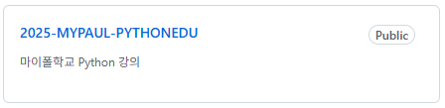
05
Orientation
Class
온라인 강의실
https://github.com/JSeong2024
지도교수 메일: eins2017@naver.com

Slide 15
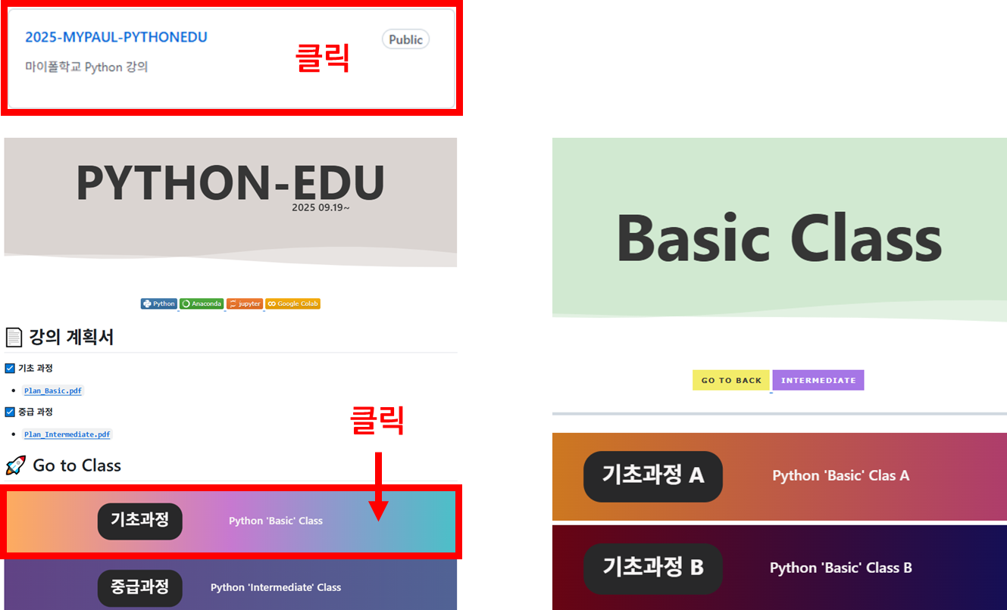
05
Orientation
Class

Slide 16
Question?

